Slide 1
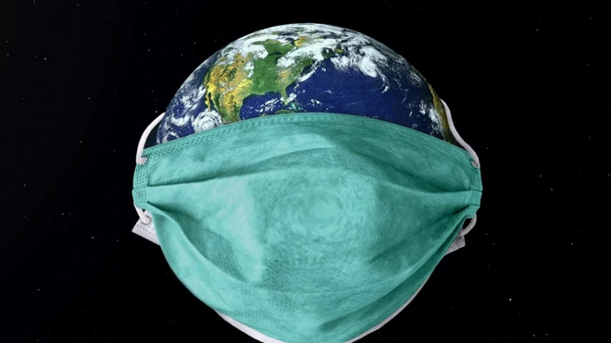
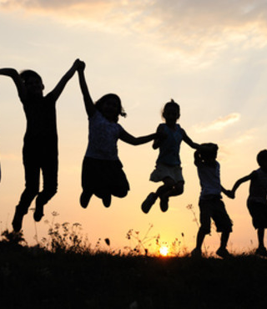
Étude du budget 2021
Ville de Lac-Delage
Mardi 8 décembre 2020
Préparé par Josée Desmeules, B.A.A.
Directrice générale
Cette photo par Auteur inconnu est soumise à la licence CC BY-NC-ND
Cette photo par Auteur inconnu est soumise à la licence CC BY-NC-ND

Slide 2
Ordre du jour
Le budget 2021 en bref…
Analyse des revenus et dépenses
Analyse budget des immobilisations
Endettement
Surplus accumulés
Simulation taux de taxes et impact
Discussion et conclusion

Slide 3
BUDGET 2021 EN BREF…
Actuellement, affectation d’un montant de 58 047 $ à même le surplus accumulé et le solde de la subvention COVID, soit 23 487 $ sont prévus pour équilibrer le budget pour éviter une augmentation de taxes.
Taux à 0,595 $ = 5 050 $ de plus
Taux à 0,60 $ = 10 100 $ de plus
Taux à 0, 61 $ = 20 200 $ de plus
Taux à 0,62 $ = 30 300 $ de plus
Budget équilibré à
1 362 642 $ comparativement à
1 297 287 $
donc hausse de 65 355 $
(hausse de 5 %)
Taux de base de la taxe foncière à 0,59 $/100 $ d’évaluation (identique à l’an passé). Le scénario de budget présenté est basé sur l’hypothèse qu’il n’y a pas de modifications des taux de taxation. Seule la taxe pour la quote-part MRC/CLD/CMQ passe de 0,033 $/100$ à 0,036$/100 $ d’évaluation (+ 3 000 $)
Hausse de 65 355 $ expliquée par :
- Élection (10 000 $),
- salaires (8 000 $),
- sécurité publique (19 246 $),
- frais de financement ( 4 200 $),
- location « pick up » ( 6 600 $),
- matières résiduelles (3 500 $),
- augmentation globale des prix 1 % ( 13 700 $).

Slide 4
Le budget 2021 en bref…(suite)
Deuxième année du rôle triennal (2020-2021-2022). Le rôle imposable passe de 105 677 800 $ à 105 917 800 $, soit une faible augmentation de 240 000 $. La population passe de 674 à 696 et ce décret date du 1er juillet 2019, soit une augmentation de 22 comparativement à 36 lors du dernier décret.
Mise-à-jour d’évaluation au total de 540 000 $ et cela représente environ 3 200 $. Donc que des ajouts pour des rénovations et aucune maison neuve n’est portée au rôle en 2020. Mise-à-part le développement du Refuge et le développement de quelques maisons (15 à 20) pour Immeubles des Monts, on peut penser que ces deux développements pourraient augmenter le rôle d’environ 13 500 000 $, donc apportés plus de 100 000 $ de revenus récurrents. Actuellement, on a un manque à combler récurrent d'environ 50 000 $ à 60 000 $ pour atteindre l’équilibre budgétaire. Les revenus générés par les développements domiciliaires en cours permettraient d’équilibrer le budget de l’année et de stabiliser une équilibre budgétaire confortable pour le futur.
Affectation de surplus accumulés de 58 047 $ pour équilibrer le budget sans augmentation du taux de la taxe foncière alors qu’en 2020, un montant de 38 000 $ a été prévu mais ne sera pas nécessaire. Donc, si plus de revenus que ceux prévus, évidemment le 58 047 $ prévus au budget 2021 pourrait ne pas être pris en totalité.
Quote-part MRC +CMQ (légère hausse + 1 239 $), Quote-part service de police+ 1 700 $ (par rapport au budget 2020) hausse de la quote-part incendie de + 16 000 $, passe de 129 314 $ à 145 354 $. Le taux de la quote-part MRC a été augmenté légèrement, soit 0,003 donc passe de 0,033 à 0,036 du 100 $ dollars d’évaluation. L’an prochain, le service de police devra aussi être légèrement augmenté pour compenser la hausse des quotes-parts.

Slide 5
Analyse des revenus et dépenses
Chiffrier détaillé des revenus et dépenses

Slide 6
Analyse budget immobilisations
Chiffrier des réalisations 2020 et plan triennal en immoblisation 2021-2022-2023

Slide 7

ENDETTEMENT
En 2019, le service de la dette (termes capital et intérêts) est de 13 % ( 8,81 % en 2018) sur le total des dépenses nettes alors que la moyenne des municipalités de notre classe de population et la MRC sont respectivement à 15 % et 17 %, la région administrative à 22 % et tout le Québec à 19 %. En 2020, ce ratio passe à 17 % (selon le budget) en excluant la subvention de 105 000 $ payable par le Ministère pour le remboursement de la partie de sa dette (soit 1 528 730 $ remboursé sur 20 ans). Donc, comparable avec les autres municipalités. En 2021, le pourcentage sera légèrement inférieur à 17% parce qu’on termine le paiement de la rétro caveuse et pas d’investissements majeurs prévus.
Pour ce qui est du ratio de l’endettement total net long terme par 100 $ de RFU, au 31 décembre 2018 ce ratio est de 2,89 $/100 $ d’évaluation, au 31 décembre 2019 le ratio est estimé à 2,58 $/100 $ d’évaluation dû à l’augmentation du rôle d’évaluation et aucune nouvelle dette en 2019 . Selon le profil financier 2019, la moyenne pour notre strate de population est de 1,17 $/100 $ de la RFU, 2,06 $ pour la MRC, 2,39 $ pour la région administrative et de 2,17 pour tout le Québec. L’endettement net à long terme au 31-12-2018 est de 2 817 283 $, au 31-12-2019 de 2 730 390 $ et l’estimation au 31-12-2020 de 3 192 240 $ incluant les nouveaux emprunt pour le parc et le bâtiment multifonctionnel ainsi que les cellules de bio-rétention.
Cette année, les profils financiers 2020 sont en retards, ils seront produits en janvier. Je vous présenterai les tableaux comparatifs par municipalité à ce moment.

Slide 8

Surplus accumulés
Un montant de l’ordre de 51 000 $ a été puisé à même le surplus accumulé en 2020 et plus de 82 000 $ à même le fond de roulement pour un total de 133 000 $. Vous trouverez dans le document, le détail des dépenses puisées à même ces fonds. La réserve de 52 000 $ a été utilisé pour le projet parc.
Le surplus accumulé estimatif au 31 décembre 2020 est de 100 000 $, comparativement à 121 000 $ au 1er janvier 2020. Le bénéfice estimé de l’année 2020 est de 49 000 $ grâce à la vente du camion en 2020 et les revenus de droits de mutation, nous avons annulé l’affectation de 38 000 $ prévue à même le surplus accumulé pour équilibrer le budget 2020 et imputer la nouvelle affectation de 58 000 $ pour équilibrer le budget 2021.
Le solde de la réserve pour la subvention COVID, soit 23 000 $ a aussi été affecté au budget 2021 pour combler le 81 534 $ de revenus manquants pour balancer le budget sans augmentation de taxes.
Une réserve de 18 000 $ pour l’élimination des sacs de boues est conservée ainsi que 9 000 $ pour la vidange des fosses sur Du Rocher en 2021.

Slide 9
Simulation des taux de taxes 2021
Tableau des simulations des impacts sur le compte de taxes si augmentation du taux foncier de base
(0,59$/100 $ d’évaluation en 2020)

Slide 10
Discussion et conclusion
Aucun montant n’est prévu pour payer des immobilisations à même le budget d’opération en 2020 donc même situation qu’en 2019.
Pour discussion:
Demande de 50 000 $ à E47 pour financer le vélo-parc sur 5 ans, aucune demande en 2020 du 10 000 $;
Cueillette de vidange aux deux semaines pour les mois de juillet et août ainsi qu’une cueillette de compost de plus au début septembre (prévu au budget sans augmentation des tarifications);
Taux d’intérêts 2021;
Solutions pour l’accès au lac;
Contrat matières résiduelles (demande de soumissions en 2021);
Génératrice station eau potable (immo);
Terrain au bout de Du Rocher et rond de virée;

Slide 11


Merci !

Slide 12
Documents supplémentaires
Fichier détaillé des salaires et bilan des activités

Slide 13


Bilan des activités et évènements
Globalement, la ville investit près de 50 000 $ annuellement au chapitre des loisirs:
  Entretien parc et patinoire;
  Ententes de remboursement avec la SEPAQ et Marais du Nord;
  Entretien espaces canots;
  Remboursement surcharge loisirs autres municipalités;
  Fête des Tuques;
  Fête de Noël des enfants;
  Concert Jazz;
  Fête de la Saint-Jean;
  Fête des bénévoles;
  Journée sécurité citoyenne;
  Conseil municipal des jeunes;
  Ruches, poulailler, etc.

